Slide 1
個人による環境配慮型投資の 選択肢とその優劣
明治大学 政治経済学部
大森ゼミナール エコファイナンス班
内村友恵 荻山拓哉 椿倖輔

Slide 2
目次
はじめに
第1章 エコファイナンス４類型の歴史と現状
第2章 エコファイナンス４類型の評価と比較
第3章 これからのエコファイナンスの展望
第4章 政策の提案
おわりに
参考文献・参考URL
調査協力企業・団体個人

Slide 3
テーマ設定の背景①
世界の全金融資産のうちSRI（社会的責任投資）
が占める割合は、
2012年の約13兆ドルから2014年の約21兆ドルまで
61%増加している！
( Global Sustainable Investment Review 2012 より)
SRIの規模拡大に伴って、
エコファイナンスの規模も今後拡大していく
と考えられる！

Slide 4
テーマ設定の背景②
海外の環境先進国では、個人投資家が中心となってエコファイナンスが活発に行われている。
日本でも同様の形態でエコファイナンスは発達してきており、今後も発達を続けると考えられる。
そのため、本研究では
プライベート・エコファイナンス
を研究テーマに設定した。

Slide 5
テーマ設定の背景③
比較的少額での取引が可能で個人投資家が参入しやすいエコな投資先を研究対象とし、これらを私たちはエコファイナンス４類型とした。
(B)エコクラウドファンディング
(A)市民出資
(C) グリーンボンド
(D) エコファンド
本研究では．．．
ニーズの異なる様々な個人投資家に対し、それぞれのニーズに合ったエコな投資先を提案する！

Slide 6
本研究の結論
②流動性・収益性を重視する投資家
③安全性を重視する投資家
①エコ実感度を重視する投資家
エコクラウドファンディングを利用するべき
市民出資を利用するべき
グリーンボンドを利用するべき
④エコファンドに関心のある投資家
安全性・収益性・エコ実感度がいずれも低いため、個人の投資先として再考しては…

Slide 7
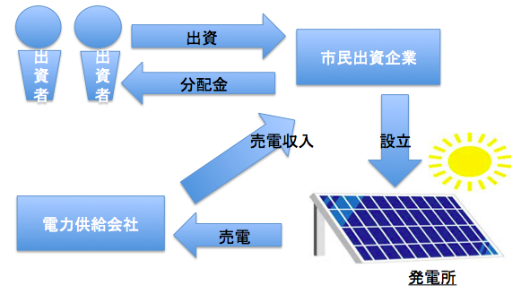
(A) 市民出資とは
各地域に再生可能エネルギー発電所を建設する際に、その費用を地域の市民からの出資によって賄う投資形態。

Slide 8
(A) 市民出資の歴史
日本における最初の市民出資は2001年に
NPO法人北海道グリーンファンドによって行われた。
成立当初は…
市民風車を各地に建設
（例 はまかぜちゃん (北道道,2001)
わんず(青森,2003)
かざみ(千葉,2006)
その後、2004年おひさまエネルギーファンド株式会社が設立した
「おひさま発電所」を契機に、
太陽光発電所
の設立が市民出資の中心となっていった。

Slide 9
(A) 市民出資の特徴
メリット：
資金の運用先が明白で、身近な地域の環境事業
へ投資がなされるために、出資者が環境貢献
をしている実感を持ちやすい
デメリット：
契約期間が長期にわたる
途中で解約ができない

Slide 10
(A) 市民出資の現状
市民出資は、贈与税対策としても利用されつつある。出資者は毎年の分配金が息子や孫に支払われるように名義を変えて契約する。
年間に110万円以下であれば贈与税がかからない、
暦年贈与という制度を利用できる。
分配金が110万円以下になるように契約することで、贈与税がかからなくて済む。
また、結果的に元本以上の金額を贈与できる。

Slide 11
(B) エコクラウドファンディングとは
そもそもクラウドファンディングとは…
不特定多数の個人投資家がインターネットを利用して様々な事業に出資を行うこと。
なお、そのリターンが金銭で得られるものは
投資型クラウドファンディングと呼ばれる。
中でも、再生可能エネルギー事業へ投資を行う
投資型クラウドファンディングをエコクラウドファンディングと名付けた。

Slide 12
(B) エコクラウドファンディングの特徴
メリット：
事業期間（半年〜数年）が短いために、資金を早期に回収できる
他のエコファイナンスと比較して、安定したリターンを得られる
デメリット：
現時点で日本に存在するエコクラウドファンディングを運営する企業は少ない
クラウドファンディングは成立して間もないため、個人投資家の認知が低い

Slide 13
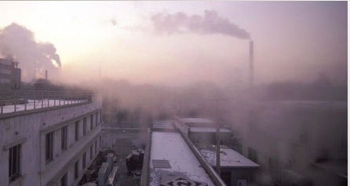
(C) グリーンボンドとは
環境問題解決に取り組む事業に出資するため、債券を発行、販売して資金を調達するもの
世界銀行発行のグリーンボンドの出資先
中国
ウルムチ市が行う大気汚染対策を支援するプロジェクト
インドネシア
農作物の栽培を支えるために灌漑設備を導入管理するプロジェクト
＊世界銀行webサイト「世界銀行 グリーンプロジェクト」より

Slide 14
（C） グリーンボンドの歴史
2008年に世界銀行が発行したものが最初のグリーンボンドである
成立当初は…
国際開発金融機関（国際開発を目的として設立された金融機関）が発行体の中心
(例) 世界銀行(IBRD)
国際金融公社(IFC)
欧州投資銀行(EIB)
その後発行体は多様化しつつあり、
自治体や企業による発行が増加している

Slide 15
（C） グリーンボンドの特徴
メリット：
発行体の多くが公的機関であるために信用性が高く、元本割れのリスクが低い
デメリット：
現状日本では個人向けの発行が少なく、投資先の選択肢がわずかである

Slide 16
（C） グリーンボンドの現状
(世界銀行(2015)「グリーンボンドとは？」を基に独自に作成)
2010年から2014年のグリーンボンドの市場規模は9倍に拡大している。
Notes:
・年度ごとに間隔が開きすぎなのでグラフの間隔を詰めたい

Slide 17
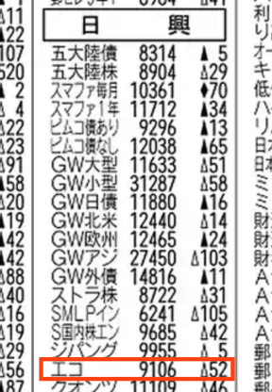
(D) エコファンドとは
そもそもファンドとは…
多数の投資家から集めた資金を資産運用のプロが代わりに運用し、その運用の成果を利用者に分配する形態
その中でも、環境問題への対策が優れている企業を投資対象とするものをエコファンドという。
＊日経新聞(10月12日)
証券欄より抜粋

Slide 18
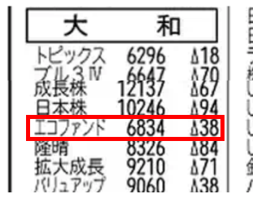
(D) エコファンドの歴史
エコファンドの成立は1999年日興証券が販売した「日興エコファンド」が最初である。
成立の背景：
日本でも社会的責任投資(SRI)の重要性が唱えられ始めたこと
成立時の特徴：
個人投資家が約99%を占めていたこと
女性や若者が大多数を占めていたこと
＊日経新聞(10月19日)
証券欄より抜粋
(某エコファイナンス専門家からのヒアリング調査より)

Slide 19
(D) エコファンドの特徴
メリット：
契約途中でも自由に解約できる
近くの銀行・証券会社で購入することができる
デメリット：
資金の運用先が明白でなく、環境貢献を実感しづらい
委託手数料や信託報酬などのコストが割高である
＊日興エコファンド交付目論見書

Slide 20
収益性
安全性
流動性
エコファイナンス4類型それぞれの評価項目
個人投資家が重視している要素は．．．
利回りが高いか？
将来の値上がりが期待できるか？
元本割れのリスクが低いか？
発行体は信用できるか？
すぐに現金として引き出せるか？
少額の取引は可能か？

Slide 21
私たちはさらに、独自に評価項目を設定した。
商品内容が分かりやすいか？
投資した資金の利用先は明確か？
個人投資家が環境貢献を実感できるか？
エコ
実感度
収益性、安全性、流動性、エコ実感度の
４つを評価項目とし、各類型を評価する。

Slide 22
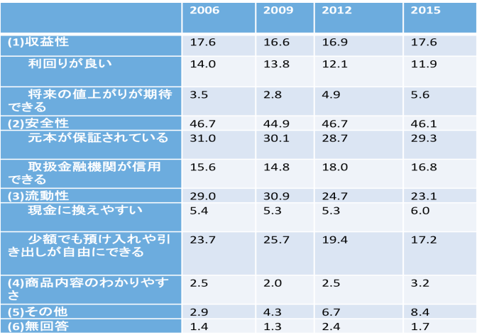
以下の表は、個人投資家が投資するときに重要視する項目を表している。私たちはこれらを参考に先ほどの評価項目を選定した。
(金融広報中央委員会(2015)「家計の金融行動に関する世論調査」を基に独自に作成)
安全性＞流動性＞収益性の順で
個人投資家に重要視されている。
Notes:
・⑷〜⑸が必要ないので削除して良いかもしれない。

Slide 23
私たちが評価したエコファイナンス4類型の特徴

Slide 24
(A) 市民出資
資金の使われ方が明確で、それによる環境貢献の成果も公開される
エコ実感度：
非常に高い
原則として中途解約は
できない
流動性：非常に低い

Slide 25
(B) エコクラウドファンディング
利回りが６％*程度で安定している
収益性：非常に高い
*某企業への訪問調査より
投資先の事業を選ぶことはできるが、資金の利用は不透明である
エコ実感度：やや低い

Slide 26
(C) グリーンボンド
発行体の信用性が総じて高く、元本割れのリスクが低い
安全性：
非常に高い
投資対象が世界的な事業であることが多く、身近に感じづらい
エコ実感度：
非常に低い

Slide 27
(D) エコファンド
企業の株式への投資であるため、環境貢献活動に利用されるかわからない
エコ実感度：
非常に低い
購入と売却が自由にできる
流動性：やや高い

Slide 28
私たちの評価と専門家の評価の比較
【方法】
エコファイナンスの専門家に私たちが定めた評価項目に従って、４類型に点数をつけていただいた。それらの点数を基に作成したレーダーチャートを、エコファイナンス４類型に対する専門家の評価とする。
回答をいただいた企業は、A社・B社・C社として表記した、複数の企業から回答をいただいた場合は各企業の採点を平均してレーダーチャートを作成している。

Slide 29
(A) 市民出資
A・B・C社回答
私たちの評価と同様に専門家の評価も、収益性・流動性は低く、安全性は平均的で、エコ実感度は高いという評価となった。

Slide 30
(B) エコクラウドファンディング
A社回答
私たちは流動性が非常に高いと評価した。
一方専門家は、自由に売却できるケースは少なく、流動性は非常に低いと評価した。
将来、予定通り資金を回収できた場合のみ収益性は高くなるので、収益性は平均的という専門家の評価となった。

Slide 31
(C) グリーンボンド
A社回答
グリーンボンドは公募債であるため、専門家は流動性は非常に高いと評価した。
また、発行体が資金の利用先を公開している場合もあるため、エコファイナンスの中でエコ実感度は平均的であると専門家は評価した。

Slide 32
(D) エコファンド
A社回答
株式への投資となるので購入と売却は容易である。
そのため、流動性は非常に高いと専門家は判断した。
株式投資と同様に高い収益を狙うことが可能なので、専門家の評価は私たちの評価とは異なり、収益性はやや低いとの評価だった。

Slide 33
【エコファンド、市民出資】
私たちの評価は専門家の評価とほとんど同じ採点だった。
【エコクラウドファンディング】
自由に売却できるケースが少ないことが新たに分かった。
【グリーンボンド】
公募債の性質を理解できていなかったため専門家と異なる評価となった。
公募債は誰でも自由に購入と売却ができる債権のことをいう。
多くの個人投資家が取引しているので、いつでも購入、売却が可能である。

Slide 34
ここで、日本の個人投資家の傾向を考慮して、エコファイナンスを展望する
日本の個人投資家は、他の先進国の個人投資家と比較して…
ⅰ金融資産を現金・預金で保有する割合が高い。
ⅱ株式・投資信託で保有する割合は低い。
という傾向がみられる。
ここには、
資産運用の安全性を重視する日本の個人投資家の性格が大きく表れているといえる。。
グリーンボンドが有望…？

Slide 35
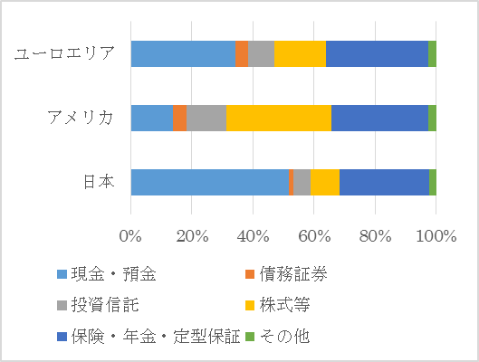
以下の表は、個人投資家の金融資産の保有形態を、ユーロエリア・アメリカ・日本で比較したものである。
日本の現金・預金の割合は51.8%に至る
日本の株式保有の割合は、ユーロエリアの約1/2,アメリカの約1/3にしか満たない
(日本銀行調査統計局(2016)「資本循環の日米欧比較」をもとに独自に作成)
エコファンドは苦戦…？

Slide 36
(A) 市民出資の展望
日本での成立から約15年がたち、参入企業は確実に増加している。
今後は…
個人が再生可能エネルギー事業の主体となりうる
ことを個人投資家に周知させていく必要がある。

Slide 37
(B) エコクラウドファンディングの展望
参入企業が増えれば、発展の可能性は高い
参入企業を増やすには…
金融商品取引法による法規制の緩和
が重要
エコクラウドファンディングを行う際に事業者は登録しなければならないことが法律で定められている。その登録までの期間が長期にわたることや、登録料がかかることが企業の参入を妨げているといえる。

Slide 38
(C) グリーンボンドの展望
現在では発行体が大規模なものに限られ、購入者も企業などに限られる
発展のためには…
個人向けの発行体の増加
による市場拡大が重要

Slide 39
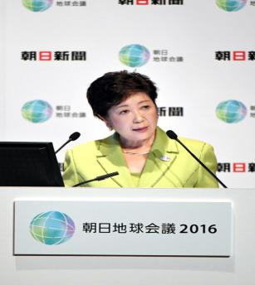
・東京都の事例
小池百合子都知事は、朝日地球会議2016の中で、都がグリーンボンドの発行を計画していることを明らかにした。
世界で大手の銀行から、自治体や企業などへ発行体が多様化していった流れに従って、グリーンボンドの国内規模は確実に拡大するといえる。

Slide 40
(D) エコファンドの展望
個人投資家にとって、投資信託の利益確保や、損切りのための解約のタイミングを見極めるのは困難
日本の個人投資家が安全性を重視する傾向にあることを考慮すれば、
これ以上の発展は望めない

Slide 41
エコファイナンスを促進させる政策の提案
これまでの研究から、私たちはグリーンボンドに最も潜在性があると考えた。
グリーンボンドをさらに発展させるためには…
地域ごと(県・市)のグリーンボンド発行を促進させるべき!

Slide 42
地域でのグリーンボンドの類似例
環境対策のためのミニ公募債の発行
発行例：
「オオバン我孫子市民債」
千葉県我孫子市が2004年に発行。市内にある古利根沼の保全活動
へ調達資金が充てられた。
「川崎緑化推進債」
神奈川県川崎市が2006年に発行。
公園の緑化をはじめとした自然保護活動に資金が充てられた。
自治体が住民や地域の法人に対して発行を行う地方債のこと

Slide 43
しかし現状…
ミニ公募債の発行は相次いで中止されている
2006年
発行自治体数:124団体
発行額総計:3513億円
2015年
発行自治体数:52団体
発行総計:1486億円
約58%減

Slide 44
なぜ、ミニ公募債は相次いで中止されているのか？
自治体は収益を得られない環境保全活動へ出資を行っていたため、個人投資家が求める高い利回りを維持できなくなってきたため。
このことから、地域のグリーンボンドに関しては、
収益をあげられる事業に出資を限定すべき
だと考える。

Slide 45
出資対象を温暖化対策事業に限定した、温暖化対策ボンドを自治体が発行することを提案したい！！
温暖化対策ボンドのメリット
①自治体の信頼性は高く、債券の安定性 が保たれる。
②出資先の事業を温暖化対策に限定することで、収益性が保たれる。かつ資金用途が明確になり、個人投資家がエコを実感しやすくなる。

Slide 47
地域ごとのグリーンボンド発行を促進するためには…
発行体からの出資先を温暖化対策事業に限定して、リターンを確実にし、継続して発行を行えるようにすること
１.
２.
地域の環境貢献活動に資金が使われることを市民に周知させること
の2点が重要である！

Slide 48
おわりに
今後の課題
①現時点ではエコクラウドファンディングを行っている企業がわずかであるため、そのデータ分析が不十分である。
②グリーンボンドは海外では発行体が多様化して普及しつつあるが、日本では未発達であるため、発行体が増加してから後の分析が必要である。

Slide 49
参考文献・URL
1.藤井良広(2013)『環境金融論』
2. Steven Dresner (2014)『Crowdfunding :A Guide to Raising Capital on the Internet』
3.環境省ホームページ http://www.env.go.jp/ (閲覧日 2016年9月8日)
4.世界銀行(2015)「グリーンボンドとは」(閲覧日 2016年9月8日)
http://www.worldbank.or.jp/debtsecurities/cmd/pdf/WhatareGreenbonds.pdf
5.世界銀行（2015）「Green Bond Issuances to Date」(閲覧日 2016年9月8日)
http://treasury.worldbank.org/cmd/htm/GreenBondIssuancesToDate.html
6.clean energy wire(2015)「citizen ‘s participation in the Energiewende」
(閲覧日 2016年9月8日)
https://www.cleanenergywire.org/factsheets/citizens-participation-energiewende
7.金融広報中央委員会(2016)「家計の金融行動に関する調査」(閲覧日 2016年9月8日)
http://www.shiruporuto.jp/finance/chosa/yoron2015fut/pdf/yoronf15.pdf
8.日本銀行調査統計局(2016)「資金循環の日米欧比較」(閲覧日 2016年9月8日)
http://www.boj.or.jp/statistics/sj/sjhiq.pdf
9.日本サステナブル投資白書 2015 (閲覧日 2016年10月7日)
http://japansif.com/2015free.pdf

Slide 50
訪問企業
・株式会社日本クラウド証券
6月19日訪問
・NPO法人世田谷みんなのエネルギー
6月24日訪問
・株式会社自然エネルギー市民ファンド
7月1日訪問
・日本政策投資銀行
7月14日訪問
・株式会社ゼック
7月15日訪問

